Slide 1
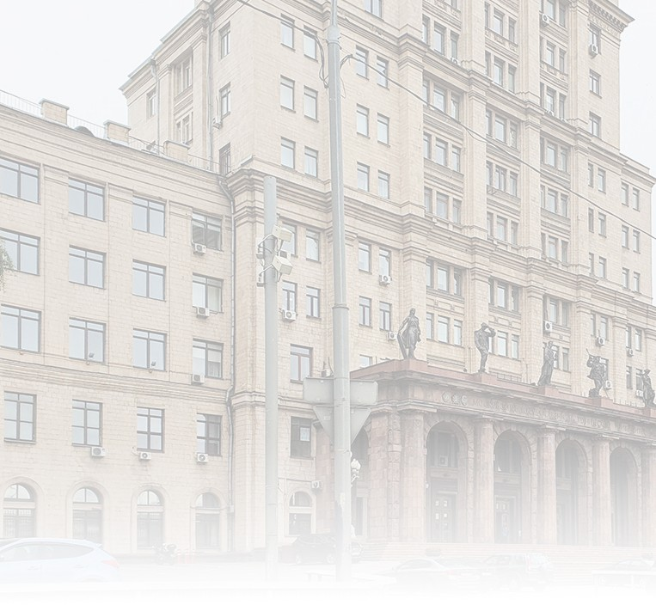

Визуализация природных ландшафтов в трехмерном движке Unreal Engine 5
Федеральное государственное автономное образовательное учреждение высшего образования
«МОСКОВСКИЙ ГОСУДАРСТВЕННЫЙ ТЕХНИЧЕСКИЙ УНИВЕРСИТЕТ ИМЕНИ Н.Э.БАУМАНА»
(МГТУ им. Н.Э. Баумана)
Студент: Козлов В.В.
Научный руководитель: Витюков Ф.А.
Консультант: Витюков Ф.А.
Москва, 2025
Notes:
Добрый день, уважаемые члены комиссии. Тема моей ВКР – «Визуализация природных ландшафтов в трехмерном движке Unreal Engine 5».

Slide 2
Содержание доклада
Введение | Постановка задачи | Создание поверхности | Размещение деревьев и камней и нанесение текстур | Настройка отражений и тумана | Создание палаточного лагеря и места крушения | Разработка кода для реализации полета самолета над сценой | Анализ результатов и перспективы дальнейшего развития | Выводы
Введение
Постановка задачи
Создание поверхности
Размещение деревьев и камней и нанесение текстур
Настройка отражений и тумана
Создание палаточного лагеря и места крушения
Разработка кода для реализации полета самолета над сценой
Анализ результатов и перспективы дальнейшего развития
Выводы
2
Notes:
Выполненная работа состоит из трех больших частей: аналитическая часть – где подробно описана вся теория, практическая часть 1 – визуализация сцены и практическая часть 2 – разработка кода пролета самолета над сценой. Саму же презентацию я решил разделить на 9 пунктов, чтобы не смешивать большое количество информации в одну кучу.

Slide 3
Цель и задачи работы
Введение | Постановка задачи | Создание поверхности | Размещение деревьев и камней и нанесение текстур | Настройка отражений и тумана | Создание палаточного лагеря и места крушения | Разработка кода для реализации полета самолета над сценой | Анализ результатов и перспективы дальнейшего развития | Выводы
Основной целью исследования является создание арктической интерактивной среды в трехмерном движке Unreal Engine 5.
Задачи:
Создать поверхность, используя программу TerreSculptor 2.0;
Создать и нанести текстуры на поверхность;
Разместить на поверхности различные элементы: деревья и камни;
Сделать реалистичные отражения в воде;
Создать декоративные элементы для наполнения среды: палаточный лагерь и место крушения самолета.
3
Notes:
Перейдем к основной цели и задачам работы. Основной целью исследования является создание арктической интерактивной среды в трехмерном движке Unreal Engine 5.
Также я выделил 5 основных задач:
Создать поверхность, используя программу TerreSculptor 2.0;
Создать и нанести текстуры на поверхность;
Разместить на поверхности различные элементы: деревья и камни;
Сделать реалистичные отражения в воде;
Создать декоративные элементы для наполнения среды: палаточный лагерь и место крушения самолета.

Slide 4
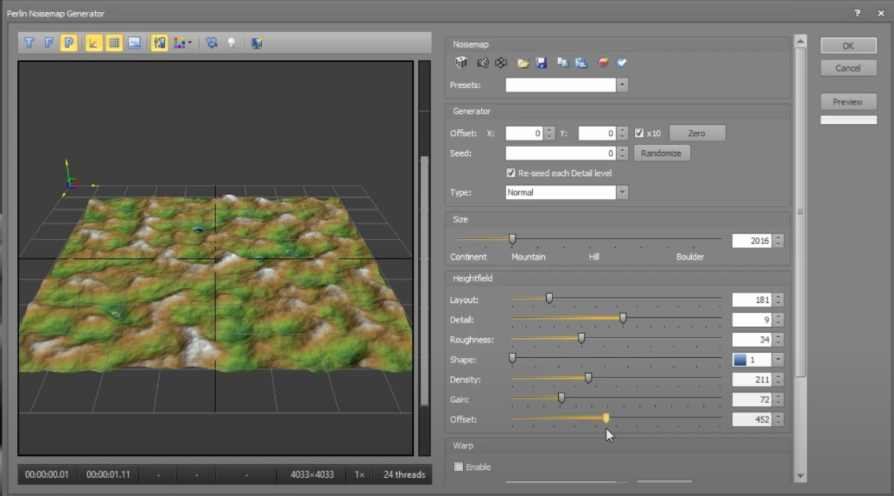
Создание поверхности
Введение | Постановка задачи | Создание поверхности | Размещение деревьев и камней и нанесение текстур | Настройка отражений и тумана | Создание палаточного лагеря и места крушения | Разработка кода для реализации полета самолета над сценой | Анализ результатов и перспективы дальнейшего развития | Выводы
Создание поверхности происходит в программе TerreSculptor 2.0: изначально создается плоскость, которую впоследствии можно отредактировать, добавив холмы, плато и овраги, используя встроенную утилиту – Perlin Noisemap Generator.
Пример создания поверхности в TerreSculptor 2.0
4
Notes:
Первым шагом является создание нового уровня. Для этого я выбрал программу TerreSculptor — там создается набросок поверхности, который затем дорабатывается в Unreal Engine.
Создание поверхности в программе TerreSculptor следующий: сначала создается плоскость, затем добавляются различные неровности, используя встроенную утилиту – Perlin Noisemap Generator. Как видно на скриншоте, она позволяет добавлять эти самые неровности с помощью различных ползунков или самому выставить необходимые значения параметров.

Slide 5
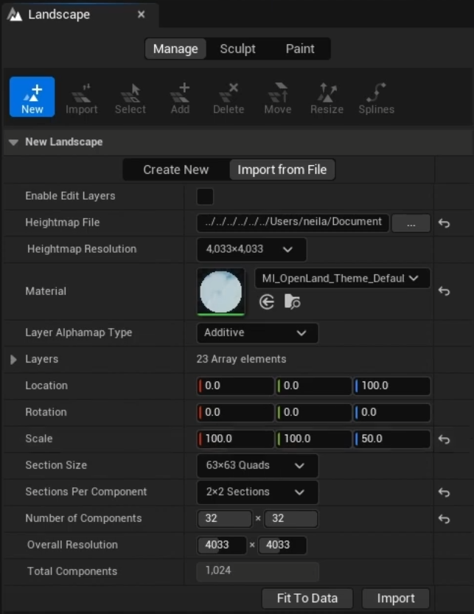
Создание поверхности
Введение | Постановка задачи | Создание поверхности | Размещение деревьев и камней и нанесение текстур | Настройка отражений и тумана | Создание палаточного лагеря и места крушения | Разработка кода для реализации полета самолета над сценой | Анализ результатов и перспективы дальнейшего развития | Выводы
После создания макета поверхности, происходит его импорт в проект Unreal Engine 5, предварительно выбрав нужный материал и выставив необходимые параметры.
Самый важный параметр при импорте – нормализация деталей. Необходимо задать оптимальное разрешение, чтобы текстуры поверхности не вызывали просадки кадров у пользователей, а также не были слишком размыленными.
Импортирование макета в Unreal Engine
5
Notes:
После окончания работы над поверхностью, выполняется ее экспорт в нужном формате для использования в Unreal Engine 5. Здесь я встретился с двумя проблемами:
Параметры генерации: изменение каждого параметра, представленного на скриншоте, довольно сильно влияло на общий вид сцены;
Производительность: работа с высокими разрешениями потребовала значительных ресурсов. Пришлось искать компромисс между качеством и производительностью.

Slide 6
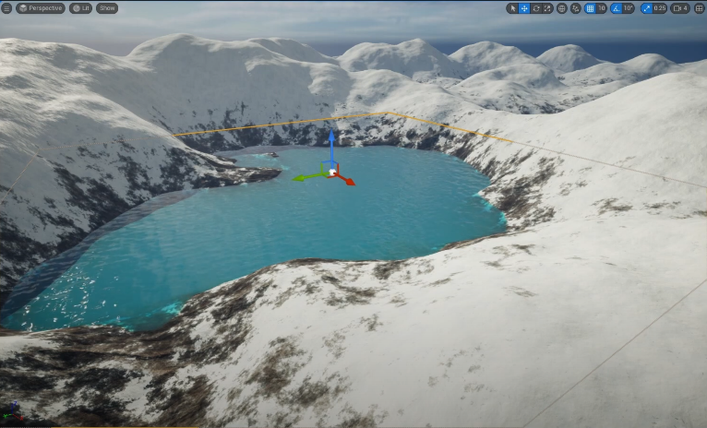
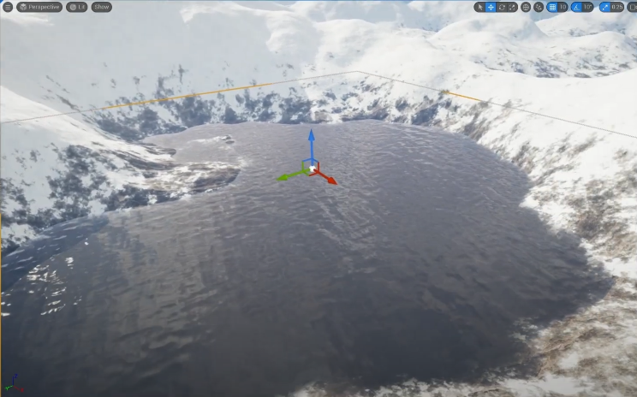
Создание поверхности
Введение | Постановка задачи | Создание поверхности | Размещение деревьев и камней и нанесение текстур | Настройка отражений и тумана | Создание палаточного лагеря и места крушения | Разработка кода для реализации полета самолета над сценой | Анализ результатов и перспективы дальнейшего развития | Выводы
Озеро – неотъемлемая часть арктического пейзажа. Инструменты TerreSculptor не позволяют его сделать, поэтому создание воды ведется непосредственно в UE5.
Unreal Engine имеет класс актера “Water body custom”, что позволяет создать озеро в любом месте на поверхности. Также необходимо настроить материал, чтобы вид озера соответствовал общей атмосфере.
Создание озера и настройка его материала
6
Notes:
После импортирования базовой поверхности из TerreSculptor, необходимо доработать ландшафт, добавив несколько элементов. Одним из таких элементов является озеро. Я занимался созданием озера в UE, потому что инструменты TerreSculptor не позволяет создавать воду на поверхности.
В UE же есть такое понятие как «Actor» – любой объект, который может быть размещен на уровне. У каждого актера есть свой собственный класс, один из которых, как раз, «Water body custom», использовав который, можно поставить блок воды в любом месте поверхности.
Дефолтный материал имеет слишком яркий оттенок, поэтому его нужно заменить в параметрах актера. После нанесения правильного материала, озеро принимает более тусклый оттенок, а также становится менее прозрачным, что прекрасно вписывается в концепцию арктического пейзажа.

Slide 7
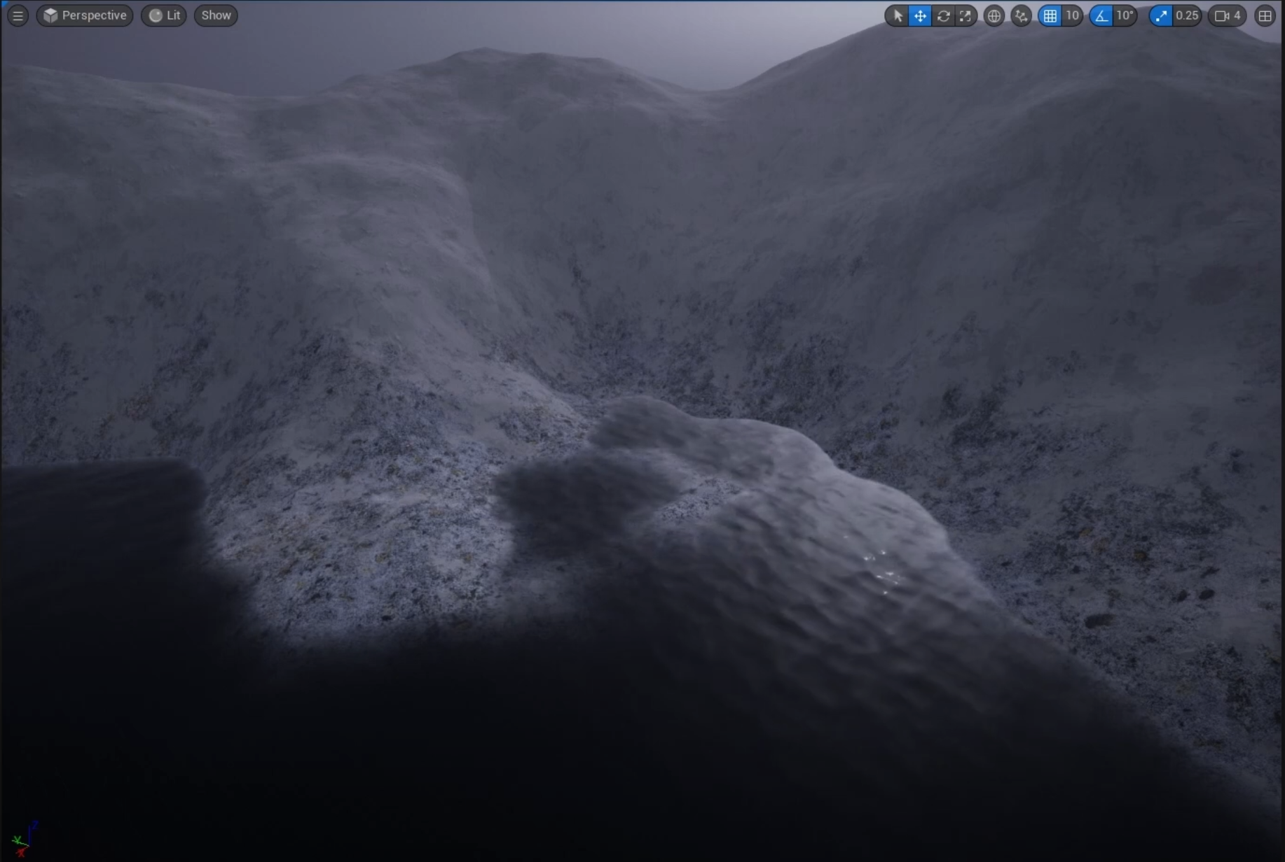
Размещение деревьев и камней и нанесение текстур
Введение | Постановка задачи | Создание поверхности | Размещение деревьев и камней и нанесение текстур | Настройка отражений и тумана | Создание палаточного лагеря и места крушения | Разработка кода для реализации полета самолета над сценой | Анализ результатов и перспективы дальнейшего развития | Выводы
Для нанесения текстур на объекты можно использовать встроенную площадку Quixel Bridge. Необходимо найти подходящие текстуры и заменить вершины гор на более заснеженные, а подножия – на более рыхлые.
Вид текстур после их замены
7
Notes:
Стоит заменить слишком резкие текстуры поверхности на более мягкие. Для этого используется платформа Quixel Bridge – торговая площадка, которая позволяет купить или скачать нужные модели или текстуры. В сцене необходимо заменить два сета текстур: вершины гор заменяются на более мягкий белый цвет, а их подножия – на рыхлый, менее резкий

Slide 8
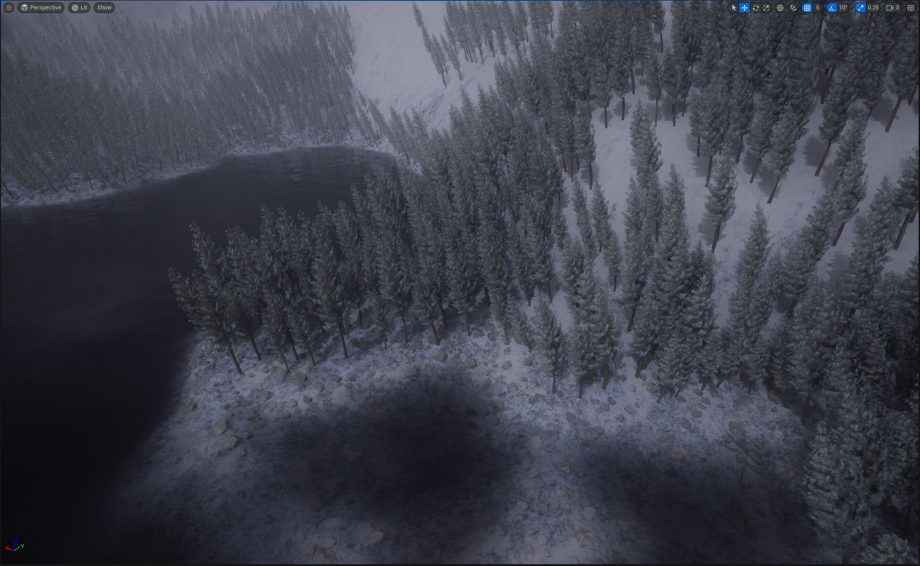
Размещение деревьев и камней и нанесение текстур
Введение | Постановка задачи | Создание поверхности | Размещение деревьев и камней и нанесение текстур | Настройка отражений и тумана | Создание палаточного лагеря и места крушения | Разработка кода для реализации полета самолета над сценой | Анализ результатов и перспективы дальнейшего развития | Выводы
Модели для деревьев и камней можно также найти в каталоге Quixel Bridge.
В параметрах моделей необходимо настроить несколько функций, главными из которых являются коллизия (collision) и кучность (growth).
Чтобы не создавать каждое дерево вручную, уместно воспользоваться утилитой ProceduralFoliageVolume, которая позволяет создать большое количество моделей в выбранной области.
Размещение деревьев и камней
8
Notes:
Затем нужно добавить несколько природных элементов в сцену, например различные деревья и камни. Ассеты для них можно также найти в каталоге Quixel Bridge. В параметрах моделей необходимо настроить несколько функций, главными из которых являются коллизия (collision) и кучность (growth).
Чтобы не создавать каждое дерево вручную, уместно воспользоваться утилитой PFV (ProceduralFoliageVolume), которая позволяет создать большое количество моделей в выбранной области.
Здесь также используется Geometry Instancing – техника, позволяющая отрисовывать большое количество объектов, для которой не требуется большое количество итераций.

Slide 9
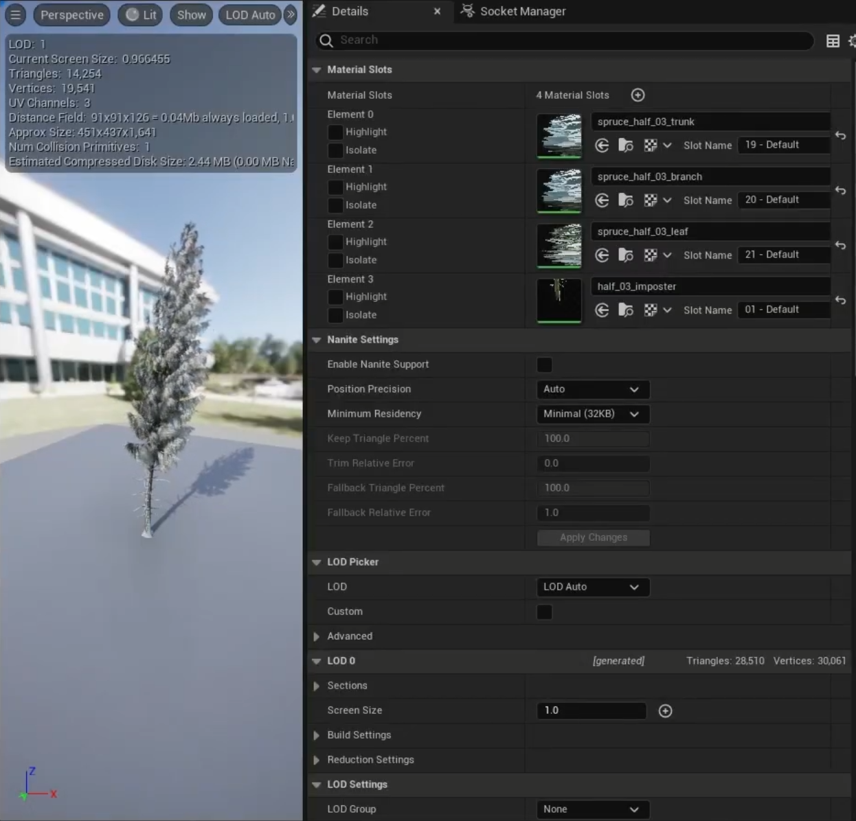
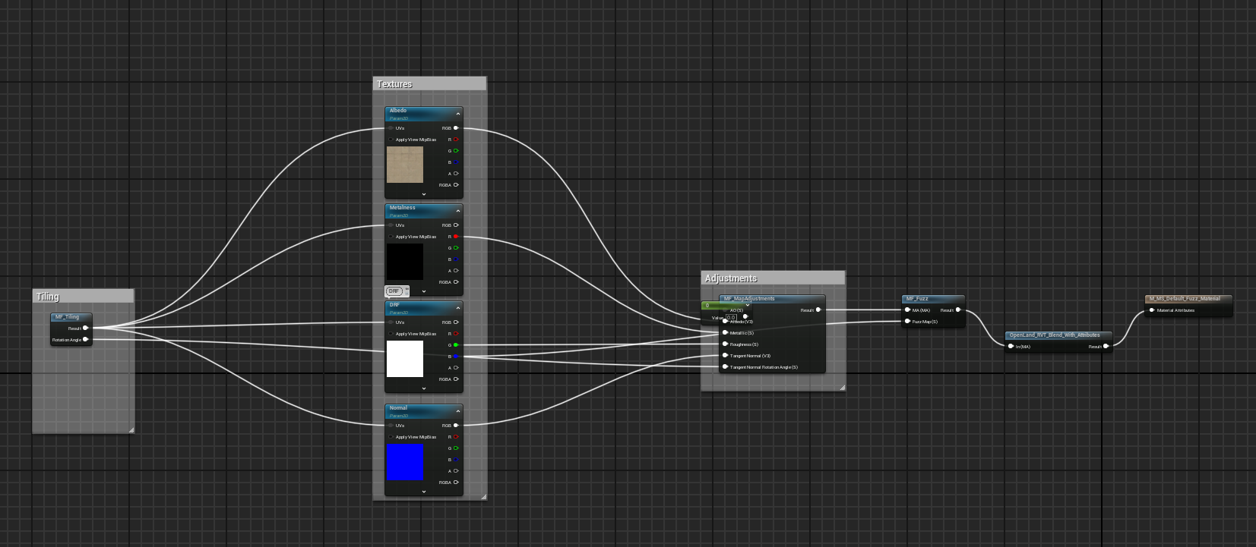
Размещение деревьев и камней и нанесение текстур
Введение | Постановка задачи | Создание поверхности | Размещение деревьев и камней и нанесение текстур | Настройка отражений и тумана | Создание палаточного лагеря и места крушения | Разработка кода для реализации полета самолета над сценой | Анализ результатов и перспективы дальнейшего развития | Выводы
Моделям деревьев и камней также нужно присвоить заснеженные текстуры, чтобы они вписывались в общую арктическую атмосферу.
Что касается деревьев – необходимо подняться на уровень родительского материала, изменив при этом летние текстуры на зимние.
Для изменения текстур камней используется виджет Runtime Virtual Textures, который позволяет настроить внешний вид текстур с помощью графа.
Редактирование текстур деревьев
Граф RTV-текстур камней
9
Notes:
Моделям деревьев и камней также нужно присвоить заснеженные текстуры, чтобы они вписывались в общую арктическую атмосферу.
В Unreal Engine система материалов организована с использованием концепции родительских и дочерних материалов, что позволяет эффективно управлять и переиспользовать материалы в проекте.
RVT (Runtime Virtual Textures) в Unreal Engine — это система, которая позволяет эффективно управлять текстурами и их отображением в реальном времени, улучшая производительность и качество графики в играх и приложениях. Основная идея RVT заключается в том, чтобы объединить текстуры в виртуальные текстуры, которые могут динамически обновляться и использоваться для рендеринга.
Для изменения текстур камней как раз используется Runtime Virtual Textures, которая позволяет настроить внешний вид текстур с помощью графа. Для использования RVT в Unreal Engine необходимо создать RVT-активы, настроить их в материалах и применить к объектам в сцене. В итоге это позволило значительно улучшить визуальное качество и общую производительность сцены.

Slide 10
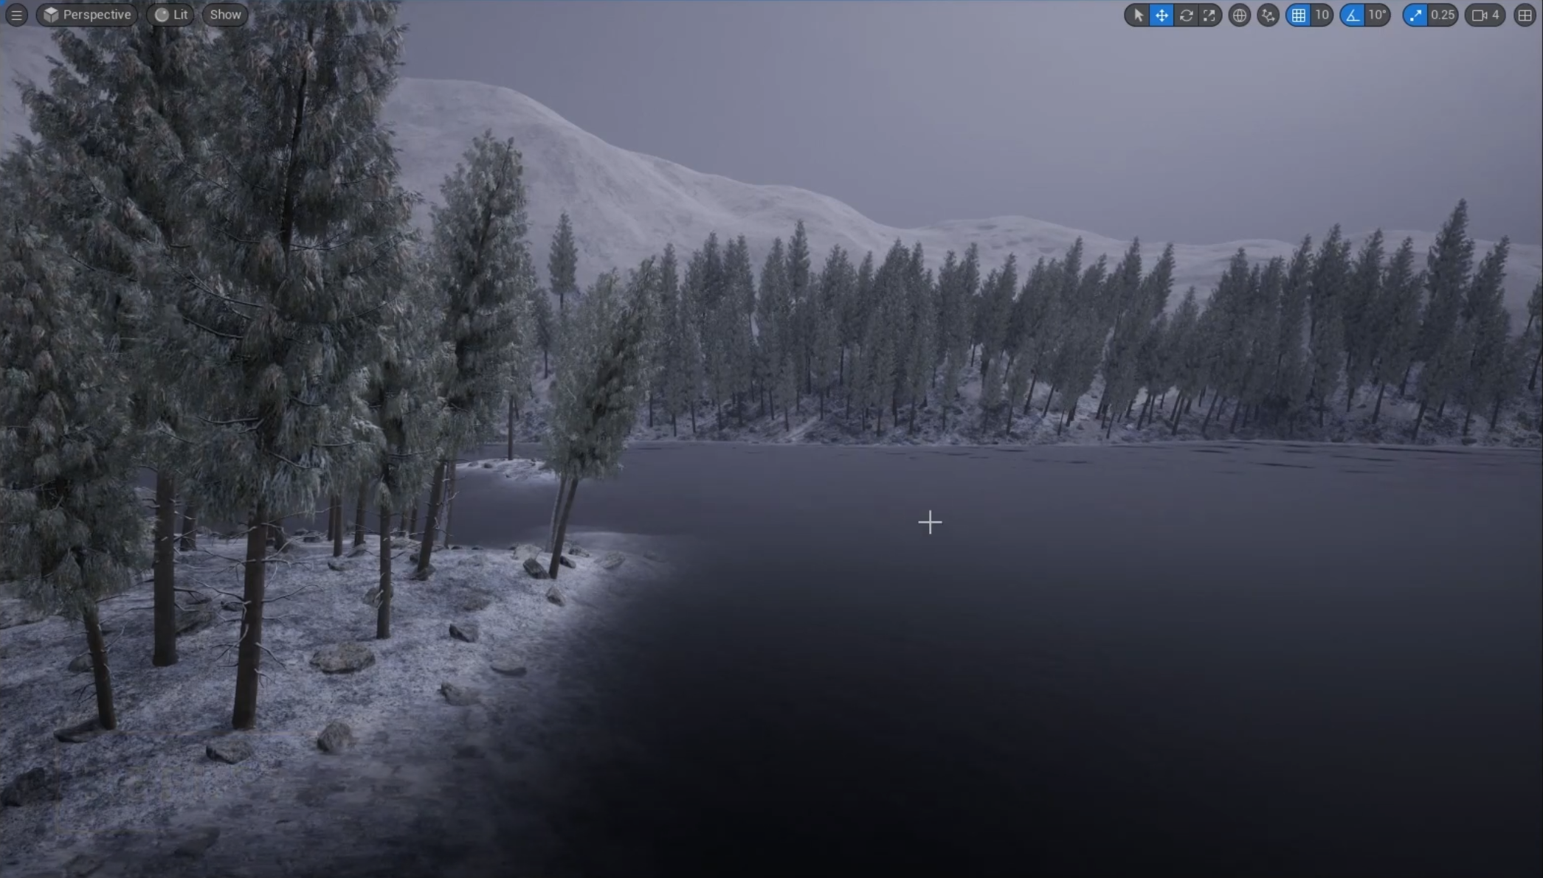
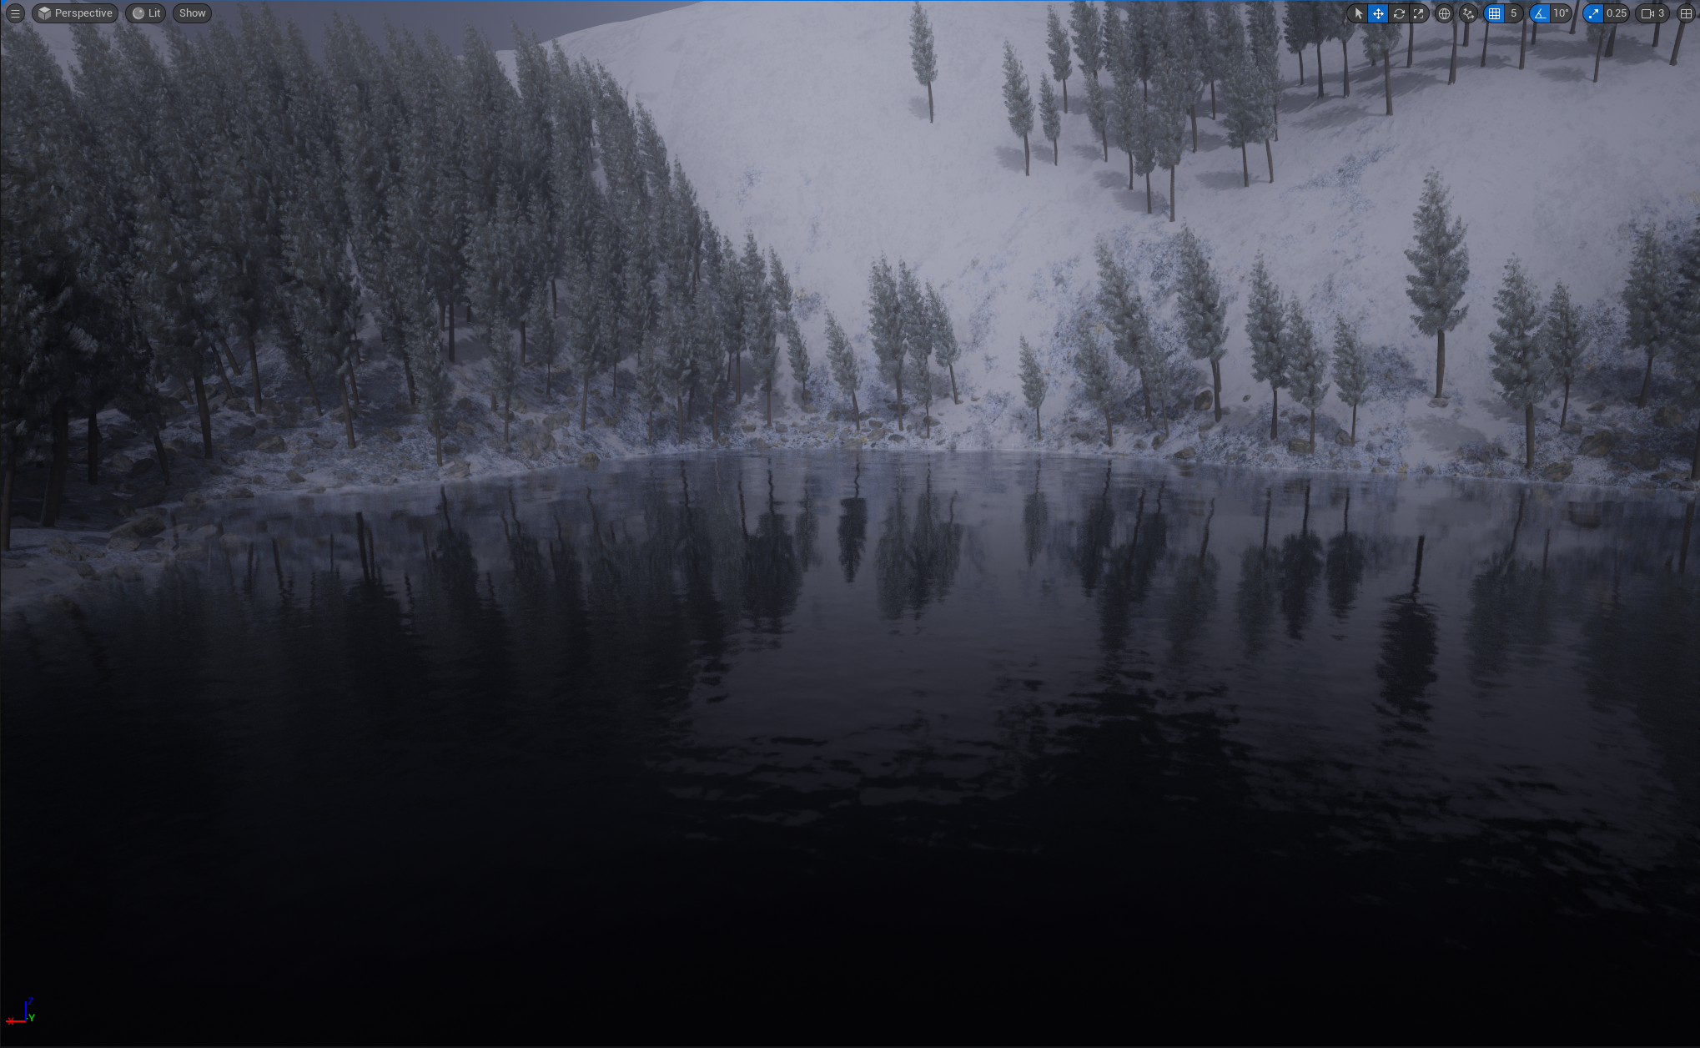
Настройка отражений и тумана
Введение | Постановка задачи | Создание поверхности | Размещение деревьев и камней и нанесение текстур | Настройка отражений и тумана | Создание палаточного лагеря и места крушения | Разработка кода для реализации полета самолета над сценой | Анализ результатов и перспективы дальнейшего развития | Выводы
Следующим шагом необходимо сделать отражения деревьев в воде для более реалистичной картинки.
В UE5 есть несколько методов отражения: Lumen, Screen Space и Ray Tracing.
Все они по-разному влияют на качество картинки и производительность сцены.
Поверхность воды без отражений
Метод отражения Ray Tracing
10
Notes:
В Unreal Engine существует несколько методов отражения, каждый из которых имеет свои особенности, преимущества и недостатки. Можно выделить три основных метода: Lumen, Screen Space Reflections (SSR) и Ray Tracing.
Lumen — это система глобального освещения и отражений, представленная в Unreal Engine 5. Она предназначена для работы в реальном времени и обеспечивает высокое качество освещения и отражений.
SSR — это метод, который использует информацию о пикселях, уже отрендеренных на экране, для создания отражений. Он работает только с теми объектами, которые видны в текущем кадре.
Трассировка лучей — это метод, который использует физические модели света для создания реалистичных отражений, теней и освещения. Этот метод требует поддержки аппаратного обеспечения, такого как NVIDIA RTX.
Для создания отражений в воде был использован метод Ray Tracing, так как он делает отражения максимально реалистичными и саму сцену более кинематографичной.

Slide 11
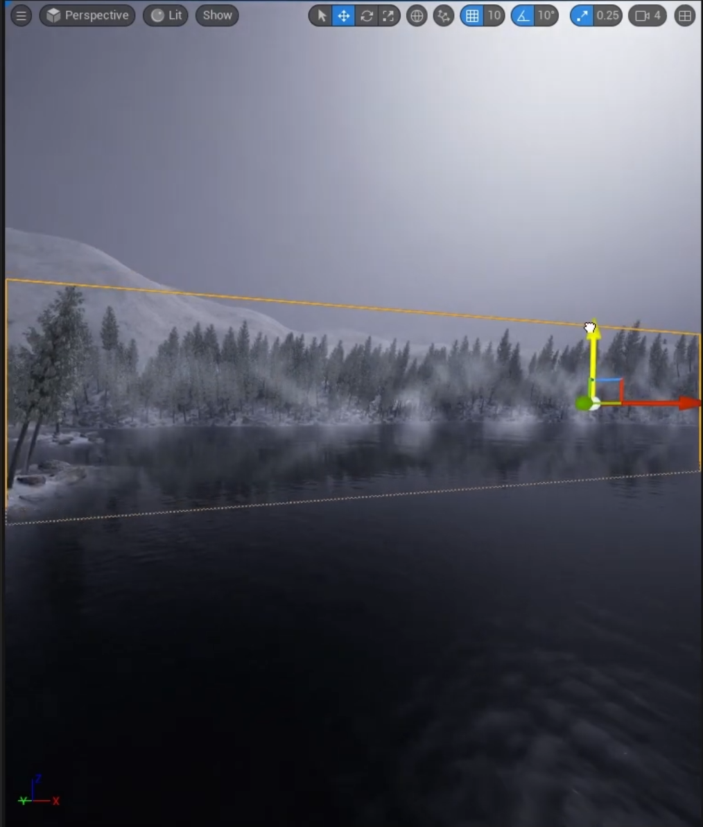
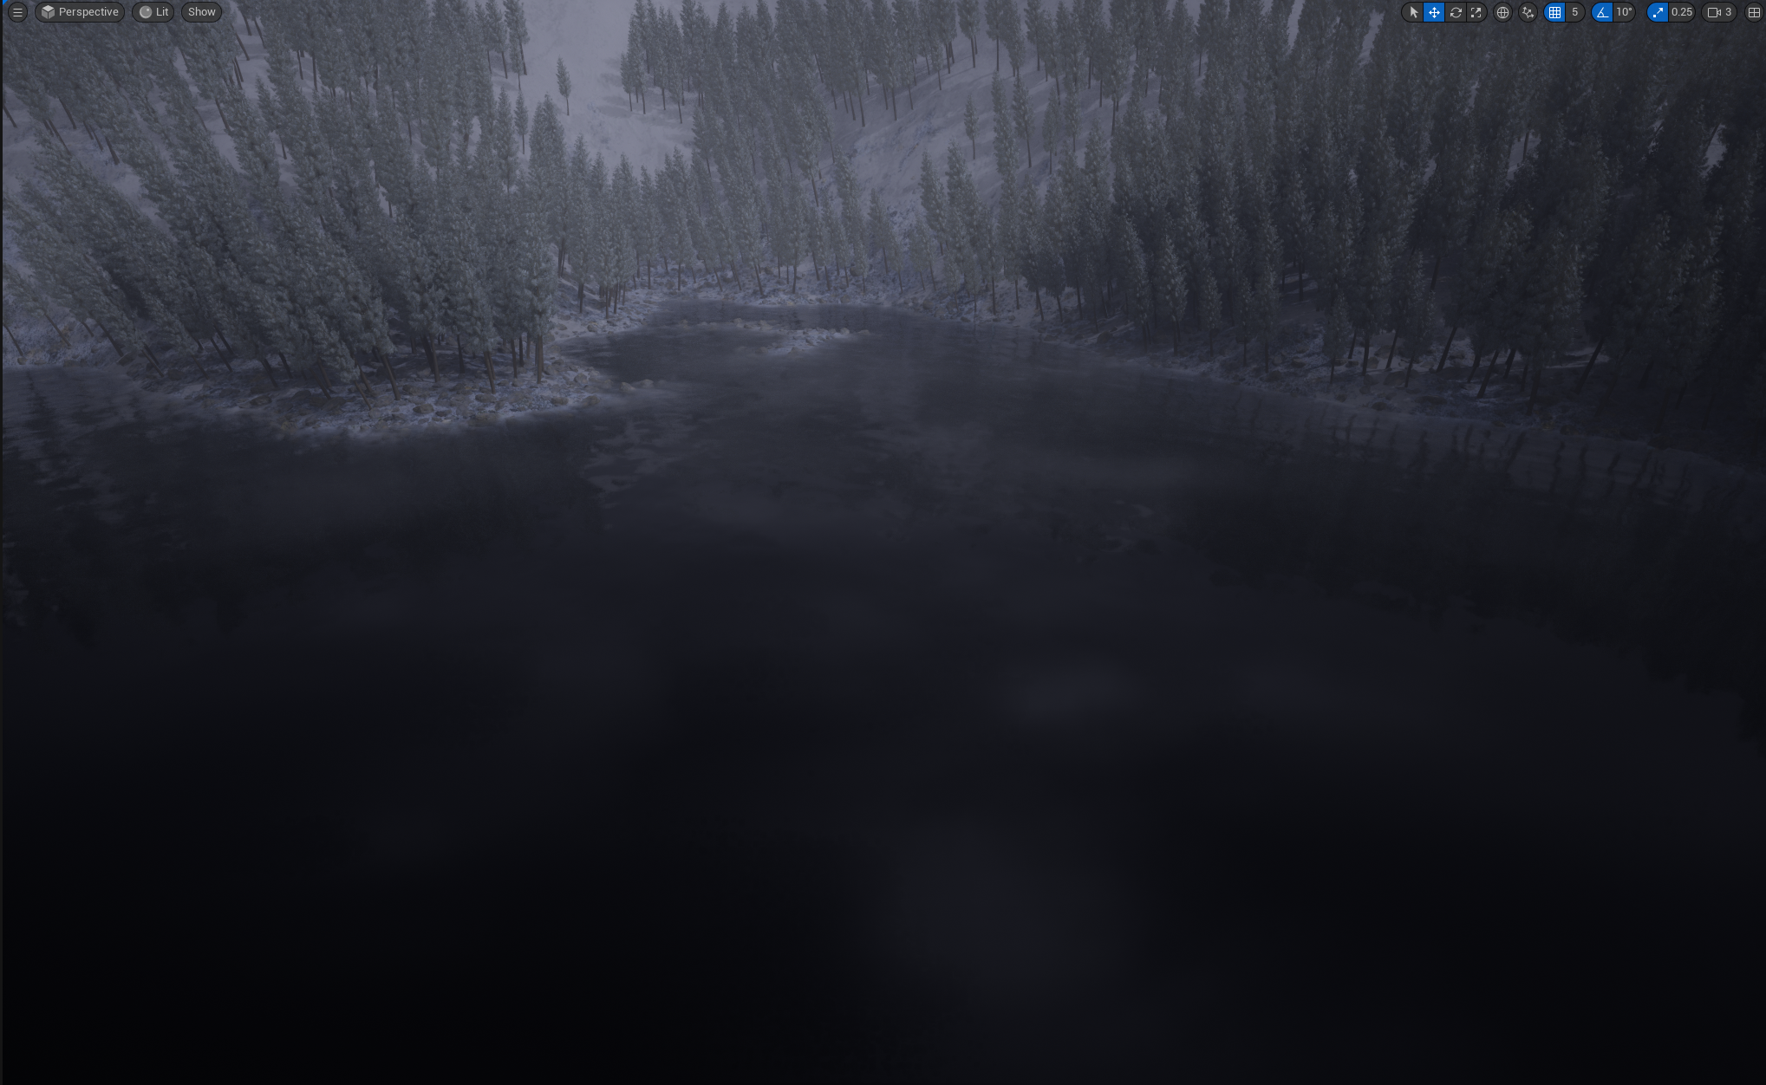
Настройка отражений и тумана
Введение | Постановка задачи | Создание поверхности | Размещение деревьев и камней и нанесение текстур | Настройка отражений и тумана | Создание палаточного лагеря и места крушения | Разработка кода для реализации полета самолета над сценой | Анализ результатов и перспективы дальнейшего развития | Выводы
В Unreal Engine можно создать два вида тумана: плоский – подходит для кинематографического использования и объемный – для внутриигрового использования. В сцене используется объемный туман вследствие лучшей детализированности и передачи арктической атмосферы.
Плоский туман
Объемный туман
11
Notes:
После отражений я занялся настройкой тумана. В Unreal Engine существуют два основных типа тумана: плоский и объемный. Каждый из этих типов тумана имеет свои особенности, применения и визуальные эффекты.
Плоский туман представляет собой эффект, который накладывается на сцену и создает иллюзию тумана или дыма, но не взаимодействует с геометрией в 3D-пространстве. Он обычно используется для создания атмосферы и улучшения визуального восприятия
Объемный туман создает эффект тумана, который взаимодействует с геометрией в 3D-пространстве. Он может заполнять пространство между объектами и создавать более реалистичное восприятие глубины и атмосферы.

Slide 12
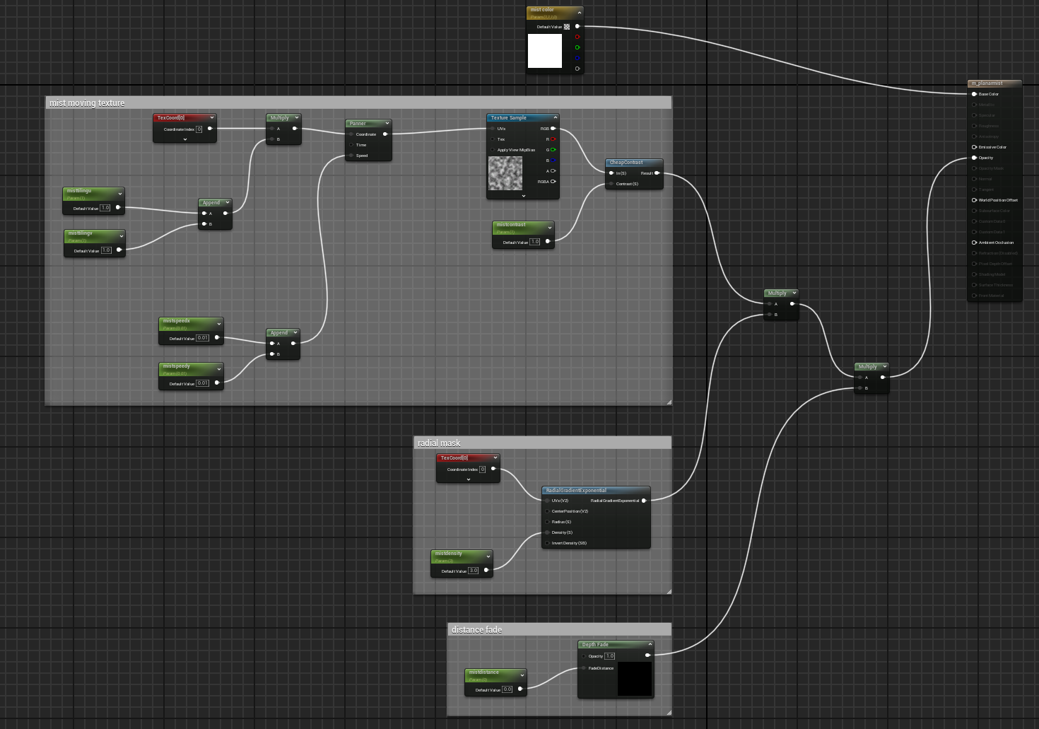
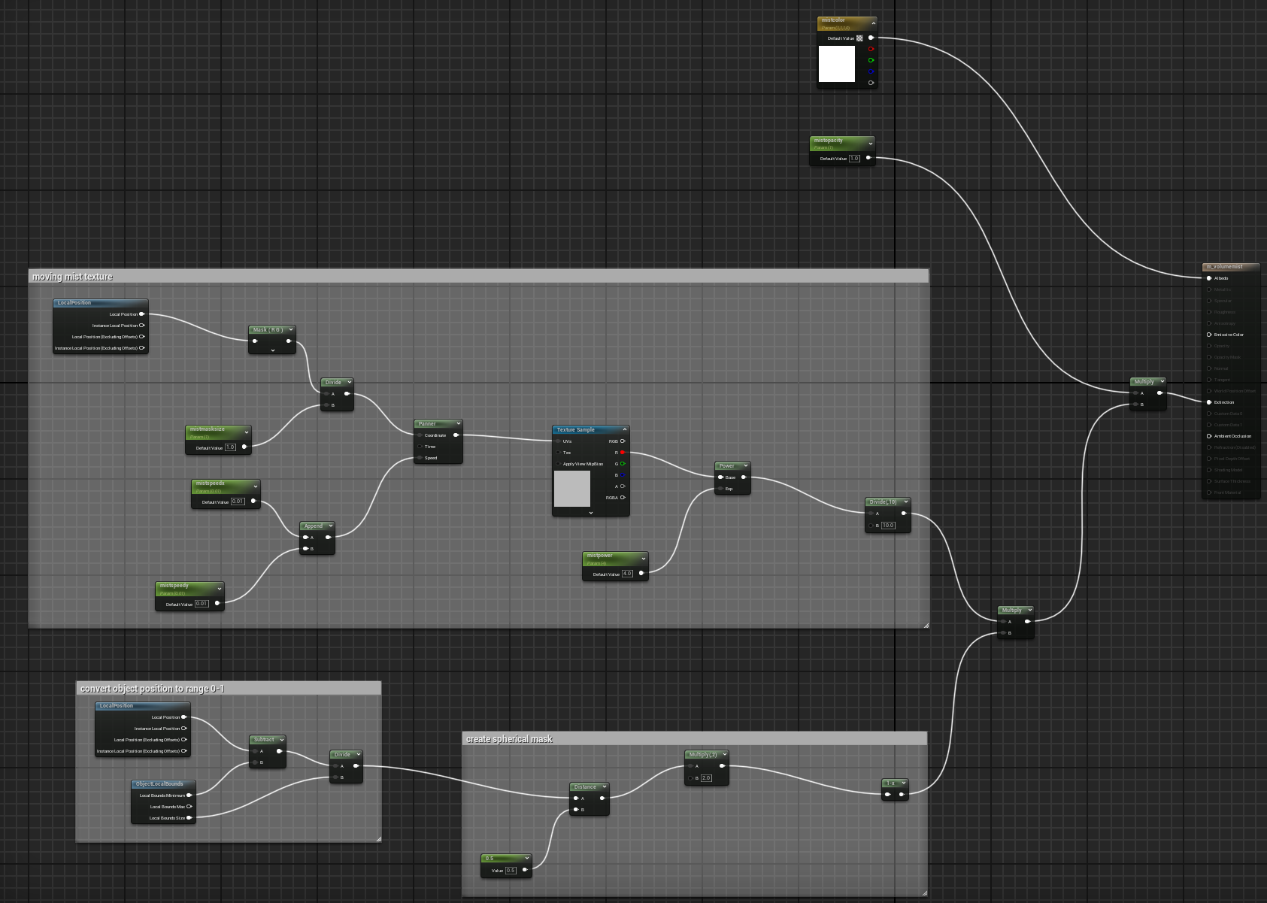
Введение | Постановка задачи | Создание поверхности | Размещение деревьев и камней и нанесение текстур | Настройка отражений и тумана | Создание палаточного лагеря и места крушения | Разработка кода для реализации полета самолета над сценой | Анализ результатов и перспективы дальнейшего развития | Выводы
Настройка отражений и тумана
Обе версии тумана создаются с помощью добавления определенных параметров в дерево графа. Этими параметрами являются плотность, скорость перемещения, прозрачность, зашумление, цвет и др. Также в дерево графа включены специальные блоки, которые позволяют менять значения параметров поверхностно, не заходя в сам материал.
Граф материала плоского тумана
Граф материала объемного тумана
12
Notes:
Хотел бы немного подробнее остановиться на создании тумана. Обе версии тумана создаются с помощью добавления определенных параметров в дерево графа. Этими параметрами являются плотность, скорость перемещения, прозрачность, зашумление, цвет и др. Также в дерево графа включены специальные блоки, которые позволяют менять значения параметров поверхностно, не заходя в сам материал.

Slide 13
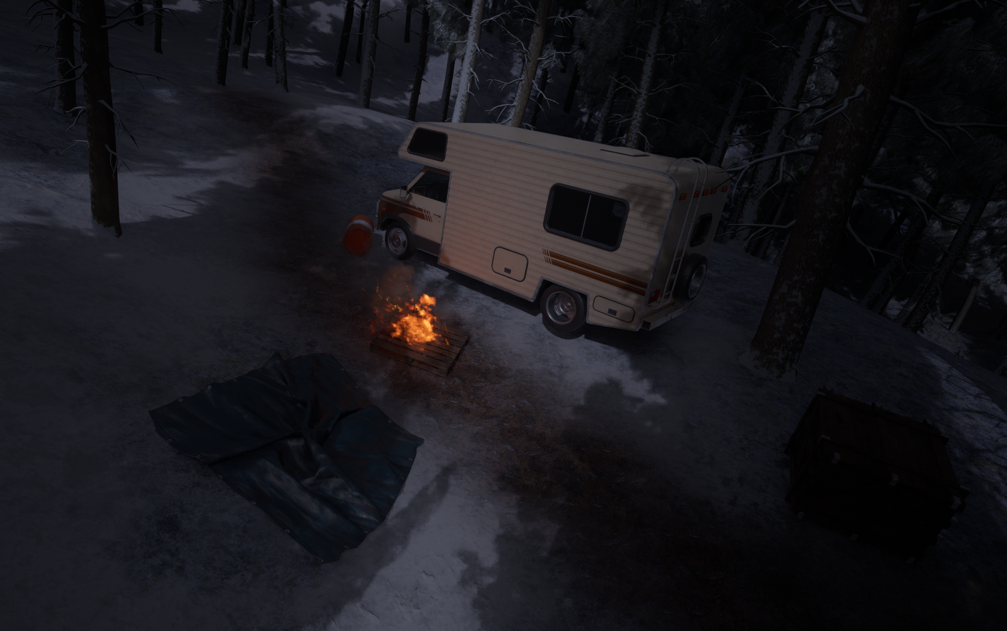
Введение | Постановка задачи | Создание поверхности | Размещение деревьев и камней и нанесение текстур | Настройка отражений и тумана | Создание палаточного лагеря и места крушения | Разработка кода для реализации полета самолета над сценой | Анализ результатов и перспективы дальнейшего развития | Выводы
Создание палаточного лагеря и места крушения
В сцене необходимо разбавить естественную природу несколькими искусственными объектами. Для создания палаточного лагеря использовались материалы из Blender, такие как палета, фургон, бочка, коробка и брезент.
Большинство моделей огня сильно нагружают сцену вследствие огромного количества частиц самого пламени и дыма. Чтобы число кадров не сильно падало, был использован оптимизированный огонь из UE Starter Kit.
Сцена палаточного лагеря
13
Notes:
Также я решил разбавить естественную природу несколькими искусственными объектами. Для создания палаточного лагеря использовались материалы из Blender, такие как палета, фургон, бочка, коробка и брезент.
Отдельное внимание хотел бы обратить на костер, а точнее на дым, который он создает, так как его частицы нагружают систему больше остальных элементов. Чтобы число кадров не сильно падало, был использован оптимизированный огонь из UE Starter Kit.

Slide 14
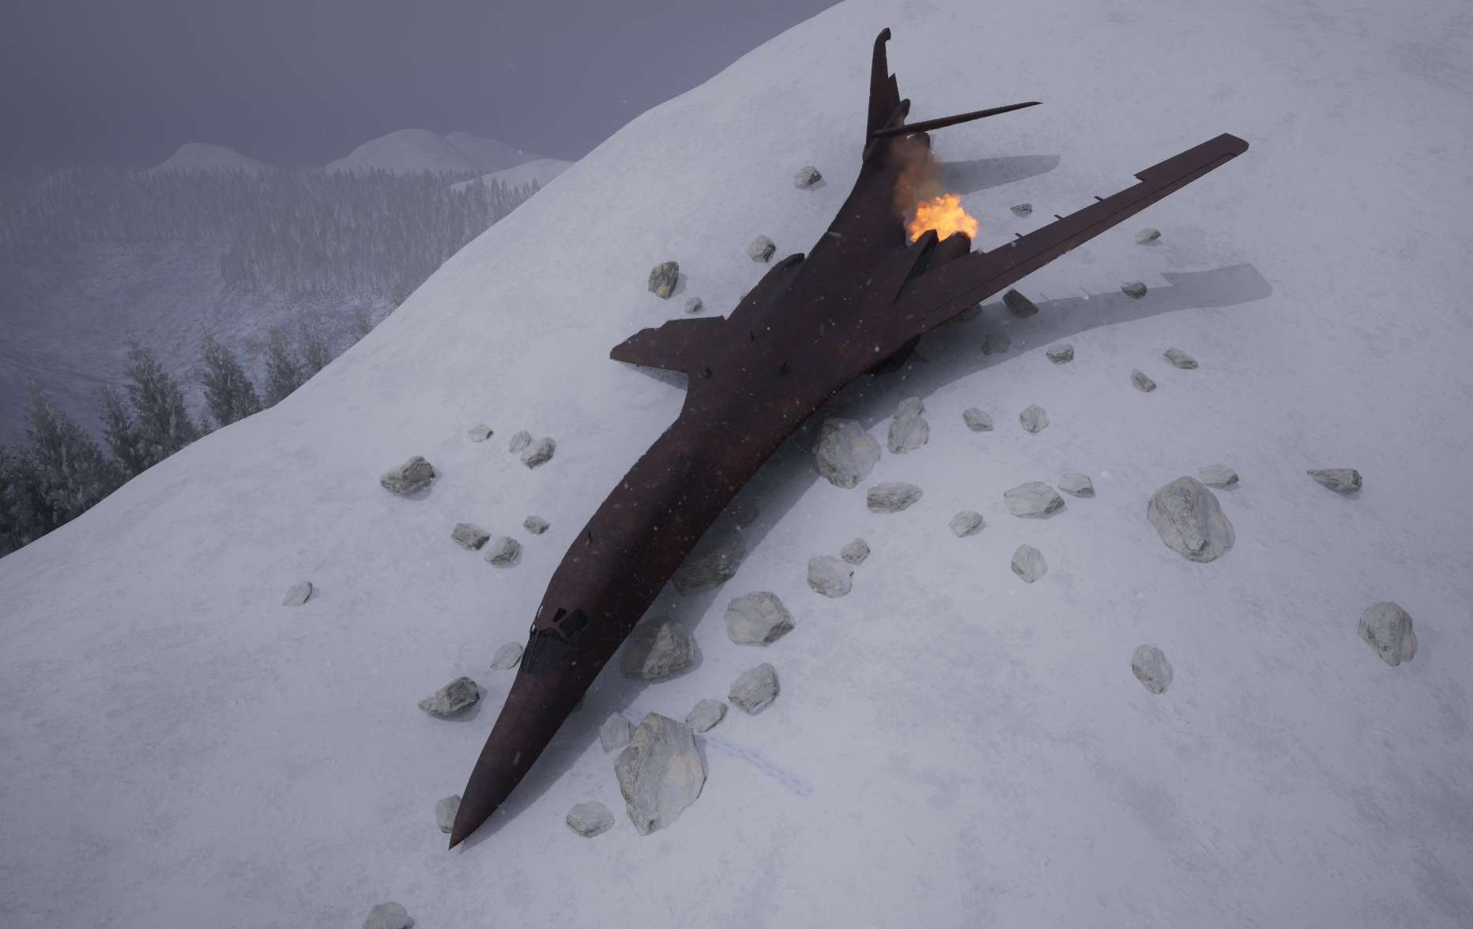
Введение | Постановка задачи | Создание поверхности | Размещение деревьев и камней и нанесение текстур | Настройка отражений и тумана | Создание палаточного лагеря и места крушения | Разработка кода для реализации полета самолета над сценой | Анализ результатов и перспективы дальнейшего развития | Выводы
Создание палаточного лагеря и места крушения
Для создания места крушения использовалось все из вышеописанного: Quixel Bridge для модели самолета, ProceduralFoliageVolume для камней под самолетом, огонь из UE Starter Kit.
Новое в этой сцене – снежная буря. Она была создана с помощью плагина Niagara, а также отредактирована в разделе графа материала.
Сцена места крушения самолета
14
Notes:
Наконец, последняя деталь в этой главе – место крушения. Для его создания использовалось все из вышеописанного: Quixel Bridge для модели самолета, ProceduralFoliageVolume для камней под самолетом, огонь из UE Starter Kit.
Новое в этой сцене – снежная буря. Она была создана с помощью плагина Niagara, а также отредактирована в разделе графа материала.

Slide 15
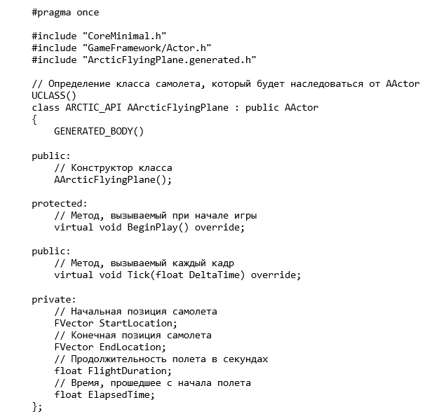
Введение | Постановка задачи | Создание поверхности | Размещение деревьев и камней и нанесение текстур | Настройка отражений и тумана | Создание палаточного лагеря и места крушения | Разработка кода для реализации полета самолета над сценой | Анализ результатов и перспективы дальнейшего развития | Выводы
Разработка кода для реализации полета самолета над сценой
Код файла «ArcticFlyingPlane.h»
15
Notes:
Перейдем ко второй практической части, а именно к написанию кода для самолета. Здесь моей основной целью было создание класса самолета в Unreal Engine 5, который будет перемещаться по заданной траектории в небе: определить его начальную и конечную позиции, реализовать логику движения, а также обеспечивать плавное удаление объекта со сцены.
Базовый класс объекта в Анриле – AActor. Здесь был создан заголовок класса AArcticFlyingPlane, который наследуется от AActor. Заголовочный файл содержит объявления переменных и методов, необходимых для реализации логики движения самолета. Важно отметить, что использование макроса UCLASS() позволяет Unreal Engine автоматически генерировать необходимый код для работы с классом в редакторе и во время выполнения. Также в этом файле определяются переменные, которые будут использоваться для хранения начальной и конечной позиций, продолжительности полета и времени, прошедшего с начала полета.

Slide 16
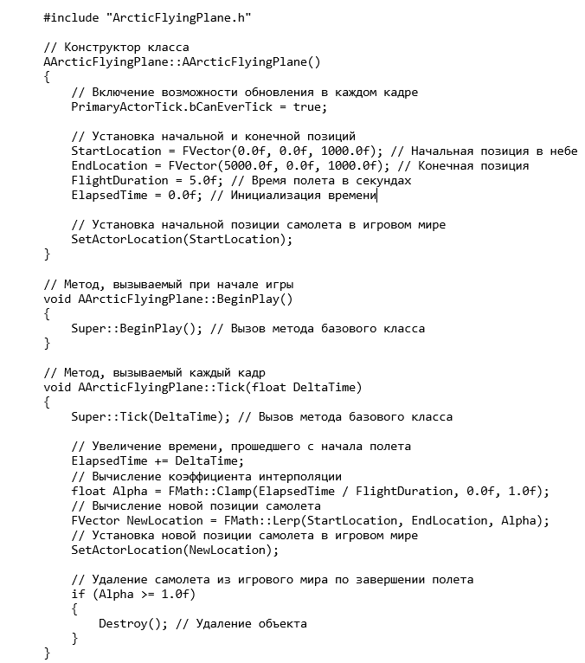
Введение | Постановка задачи | Создание поверхности | Размещение деревьев и камней и нанесение текстур | Настройка отражений и тумана | Создание палаточного лагеря и места крушения | Разработка кода для реализации полета самолета над сценой | Анализ результатов и перспективы дальнейшего развития | Выводы
Разработка кода для реализации полета самолета над сценой
Код файла «ArcticFlyingPlane.cpp»
16
Notes:
В этом файле была реализована логика движения самолета. Код отвечает за интерполяцию между начальной и конечной позициями, а также за удаление объекта по завершении полета. Конструктор класса инициализирует начальные значения переменных, устанавливает начальную позицию самолета и включает возможность обновления в каждом кадре. Метод Tick отвечает за обновление позиции самолета, используя линейную интерполяцию для плавного движения. Важно отметить, что использование функции FMath::Lerp позволяет добиться плавного перехода между двумя точками, что делает движение более реалистичным.

Slide 17
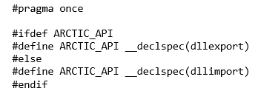
Введение | Постановка задачи | Создание поверхности | Размещение деревьев и камней и нанесение текстур | Настройка отражений и тумана | Создание палаточного лагеря и места крушения | Разработка кода для реализации полета самолета над сценой | Анализ результатов и перспективы дальнейшего развития | Выводы
Разработка кода для реализации полета самолета над сценой
Код файла «Arctic.h»
17
Notes:
И последний файл, Arctic.h. В этом файле был определен макрос ARCTIC_API, который используется для управления экспортом и импортом классов и функций в проекте. Этот макрос позволяет компилятору правильно обрабатывать вызовы функций.

Slide 18
Введение | Постановка задачи | Создание поверхности | Размещение деревьев и камней и нанесение текстур | Настройка отражений и тумана | Создание палаточного лагеря и места крушения | Разработка кода для реализации полета самолета над сценой | Анализ результатов и перспективы дальнейшего развития | Выводы
Анализ результатов и перспективы дальнейшего развития
Тестирование класса AArcticFlyingPlane проводилось в игровом мире Unreal Engine 5. Основная задача заключалась в проверке корректности движения самолета от начальной до конечной позиции за заданное время.
Фактический результат:
Самолет плавно перемещается от начальной позиции (0, 0, 1000) до конечной позиции (5000, 0, 1000) за 5 секунд;
Объект корректно удаляется из игрового мира по завершении полета.
Разработанный класс успешно выполняет поставленные задачи, демонстрируя основные принципы работы с объектами в Unreal Engine 5. Результаты тестирования подтвердили его работоспособность и готовность к дальнейшему использованию в более сложных игровых сценариях.
18
Notes:
Фактический результат:
Самолет плавно перемещается от начальной позиции (0, 0, 1000) до конечной позиции (5000, 0, 1000) за 5 секунд.
Объект корректно удаляется из игрового мира по завершении полета.
Таким образом, разработанный класс успешно выполняет поставленные задачи, демонстрируя основные принципы работы с объектами в Unreal Engine 5. Результаты тестирования подтвердили его работоспособность и готовность к дальнейшему использованию в более сложных игровых сценариях.

Slide 19
Введение | Постановка задачи | Создание поверхности | Размещение деревьев и камней и нанесение текстур | Настройка отражений и тумана | Создание палаточного лагеря и места крушения | Разработка кода для реализации полета самолета над сценой | Анализ результатов и перспективы дальнейшего развития | Выводы
Анализ результатов и перспективы дальнейшего развития
Перспективы развития данного решения включают:
Добавление анимации;
Интеграция с системами управления;
Расширение функционала;
Создание системы взаимодействия;
Оптимизация производительности.
19
Notes:
Перспективы развития данного решения включают:
Добавление анимации: реализация анимаций для самолета, таких как взлет и посадка, что повысит уровень погружения в игровой процесс.
Интеграция с системами управления: внедрение системы управления полетом, позволяющей игрокам управлять самолетом с помощью клавиатуры или контроллера.
Расширение функционала: возможность добавления различных типов самолетов с уникальными характеристиками и поведением в воздухе.
Создание системы взаимодействия: разработка механик взаимодействия самолета с другими объектами, такими как здания, другие самолеты или природные элементы (например, облака и ветер).
Оптимизация производительности: улучшение производительности класса для работы с большим количеством объектов в сцене, что особенно важно для многопользовательских игр или сложных симуляций.

Slide 20
Введение | Постановка задачи | Создание поверхности | Размещение деревьев и камней и нанесение текстур | Настройка отражений и тумана | Создание палаточного лагеря и места крушения | Разработка кода для реализации полета самолета над сценой | Анализ результатов и перспективы дальнейшего развития | Выводы
Выводы
Создание поверхности гораздо удобнее проводить не в Unreal Engine, а в смежных программах, предназначенных специально для этого;
Изучена утилита ProceduralFoliageVolume, позволяющая в течение короткого времени создать несколько сотен объектов в сцене;
Определена разница между различными видами отражений в Unreal Engine, а также изучен принцип работы трассировки лучей;
Была проделана работа по оптимизации сцены и определению баланса между красивой картинкой и высоким количеством кадров в секунду;
Разработан класс самолета для Unreal Engine 5, который демонстрирует устойчивую и функциональную логику движения в игровом мире;
Собраны данные о поведении самолета в игровом мире. Они обладают высоким качеством и могут быть использованы для дальнейшего анализа и разработки более сложных игровых механик.
20
Notes:
В конце хотелось бы подвести все вышесказанное и по пунктам описать то, чему я научился, проделав данную работу:
Создание поверхности гораздо удобнее проводить не в Unreal Engine, а в смежных программах, предназначенных специально для этого;
Изучена утилита ProceduralFoliageVolume, позволяющая в течение короткого времени создать несколько сотен объектов в сцене;
Определена разница между различными видами отражений в Unreal Engine, а также изучен принцип работы трассировки лучей;
Была проделана работа по оптимизации сцены и определению баланса между красивой картинкой и высоким количеством кадров в секунду;
Разработан класс самолета для Unreal Engine 5, который демонстрирует устойчивую и функциональную логику движения в игровом мире;
Собраны данные о поведении самолета в игровом мире. Они обладают высоким качеством и могут быть использованы для дальнейшего анализа и разработки более сложных игровых механик.

